Slide 1
МИНИСТЕРСТВО НАУКИ И ВЫСШЕГО ОБРАЗОВАНИЯ РОССИЙСКОЙ ФЕДЕРАЦИИ федеральное государственное бюджетное общеобразовательное учреждение высшего образования «Курганский государственный Университет» Кафедра «Программное обеспечение автоматизированных систем»
КУРСОВАЯ РАБОТА на тему: “Платежный агрегатор”
Выполнил: Чернов С.Ю. Группы: ИТ-0930222 Руководитель: Человечкова А.В.

Slide 2
Постановка проблемы
Развивающиеся компании часто используют разрозненные интеграции с платёжными провайдерами в каждом продукте. Это приводит к:
дублированию кода;
усложнению сопровождения;
снижению надёжности и безопасности;
невозможности быстро подключать новые платёжные методы.

Slide 3
Актуальность темы
В условиях стремительного роста числа онлайн-платежей и расширения использования российских платёжных систем (СБП, эквайринги, цифровые кошельки) компании возникает острая потребность в надёжной, унифицированной и безопасной инфраструктуре для приёма платежей.

Slide 4
Цель, объект и предмет исследования
Цель – проектирование и разработка платежного агрегатора, предназначенного для внутреннего использования в компании и обеспечивающего унифицированный и отказоустойчивый прием платежей.
Объект исследования – процессы приёма и обработки онлайн-платежей.
Предмет исследования – процессы управления жизненным циклом онлайн-платежей через платежные системы РФ.
Для достижения цели были поставлены следующие задачи:
1. Проанализировать существующие решения и выявить их недостатки.
2. Разработать архитектуру программной системы с последующей реализацией.
3. Протестировать функциональность и подготовить техническую документацию.

Slide 5
ОБЗОР Существующих решений

Slide 6
Платформа | Преимущества | Недостатки | Открытый исходный код | Ценовая политика
CloudPayments | Поддержка кошельков Google Pay и Apple Pay. Поддержка 3DS и вебхуков. | Нет прямой интеграции с некоторыми банками, например Точка Банк. | Нет | Комиссия 2% с каждой транзакции.
Kill Bill | Модульность, расширяемость. | Сложная архитектура, нет встроенной поддержки банков и платежных систем РФ, требует глубокой настройки | Да | Бесплатно.
Юkassa | Удобное API, поддержка фискализации и множества провайдеров. | Отсутствие расширяемости | Нет | Комиссия 3-5% в зависимости от выбранного провайдера и суммы транзакции.
Saleor | Модульность, расширяемость. | E-commerce платформа. Привязка ко всему продукту. Избыточность функционала. | Да | Бесплатно.

Slide 7

Функциональные требования
Поддержка полного цикла проведения онлайн-платежей
Поддержка одностадийных и двухстадийных платежей
Проведение платежей по состояниям и обработка ошибок
Унификация ответов от платежных провайдеров
Унификация протокола взаимодействия
Фискализация чеков

Slide 8
Диаграмма вариантов использования

Slide 9
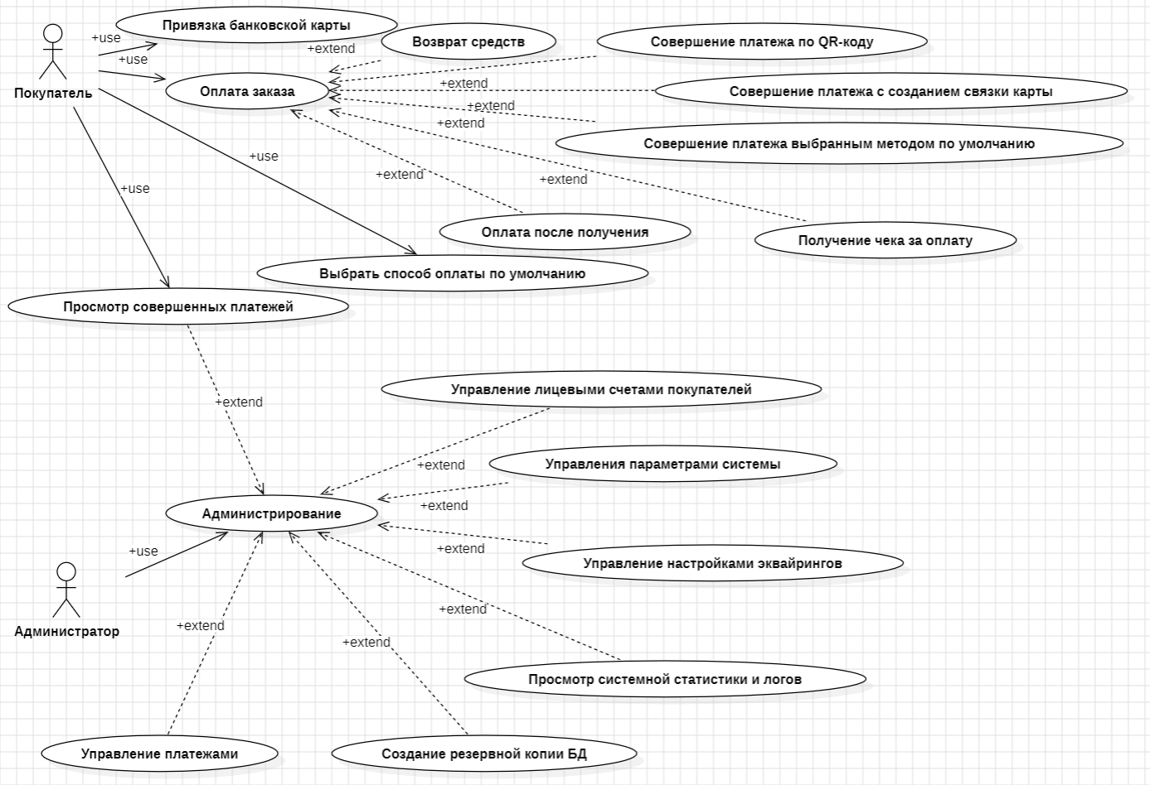
Диаграмма вариантов использования

Slide 10
ER-диаграмма

Slide 11
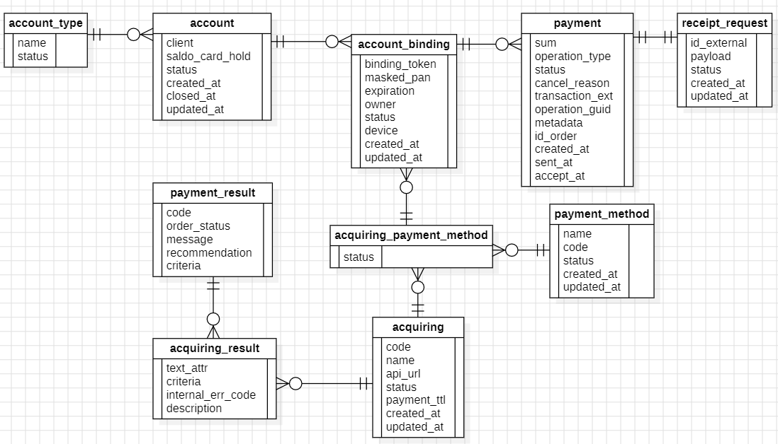

Slide 12
ИТОГИ
Проведён анализ предметной области и существующих решений
Сформулированы функциональные требования к системе
Разработана диаграмма вариантов использования и определены роли в системе
Разработана архитектура и спроектирована база данных

Slide 13
Спасибо за внимание!

